Slide 1
Istorijski razvoj centralnih banaka

Slide 2
Centralne banke su se transformisale iz institucija koje su bile primarno fokusirane na emisiju novca i finansiranje vlade u ključne učesnike u osiguravanju ekonomske stabilnosti i odgovora na globalne finansijske izazove.
Tokom vijekova, centralne banke su imale četiri široke uloge u ekonomiji:
fiskalnu podršku
podršku finansijskoj stabilnosti,
monetarnu podršku i
makroekonomsku podršku.

Slide 3
Istorijski razvoj centralnih banaka oblikovale su dvije glavne karakteristike ovih institucija: one su banke i povezane su na različite pravne, administrativne i političke načine sa državom.
Podaci ukazuju na to da je noviji koncept ovih institucija najbolje ilustriran činjenicom da je tokom 1900. godine samo 18 zemalja imalo centralnu banku. Međutim, do 1950. godine taj broj se povećao na 59, a najnoviji podaci pokazuju da danas postoji 174 zemlje sa centralnom bankom.

Slide 4
Istorija centralnog bankarstva seže u sedamnaesti vijek, osnivanjem Amsterdamske banke 1609. godine nakon čega je uslijedilo osnivanje švedske Riksbanke 1668. godine.
Jedna od najpoznatijih centralnih banaka u Evropi, Banka Engleske, osnovana je 1694. sa ciljem kupovine državnog duga i finansiranja kraljeve vojne kampanje.
Osnivanje Banque de France 1800. godine imalo je za cilj stabilizaciju hiperinflacije papirnog novca i pomoć vladinim finansijama.

Slide 5
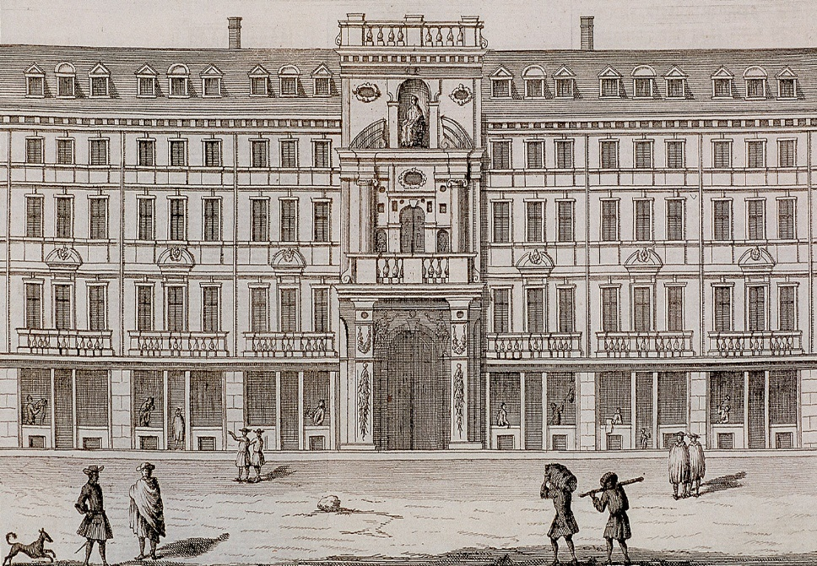
Riksbank of Sweden, 1656. | Bank of England, 1694.

Slide 6
Datumi osnivanja centralnih banaka kroz vijekove

Slide 7
Osnovane su prvenstveno radi stabilizacije valuta i kontrole inflacije, regulisanja novčanih tokova, i agenata država.
To je uključivalo:
kontrolu emisije novca kako bi se spriječila inflacija i očuvala vrijednost valute,
obezbijeđenje kredita vladi za finansiranje državnih potreba,
za vojne troškove i infrastrukturne projekte,
čuvanje državnih zlatnih i deviznih rezervi, što je pomoglo u održavanju povjerenja u nacionalnu valutu i stabilnosti finansijskog sistema.
Vremenom, centralne banke dobijaju sve veću ulogu i obim funkcija koje obuhvataju nadzor nad bankarskim sektorom, održavanje stabilnosti finansijskog sistema i sprovođenje monetarne politike kako bi se postigli različiti ekonomski ciljevi kao što su stabilan rast i niska nezaposlenost.

Slide 8
ULOGA CENTRALNIH BANAKA U 19. VIJEKU
Banka |  |  |  | Preduslovi (obilježja) stvaranja
 | Osnivanje banke | Monopol nad izdavanjem novca | Zajmodavac u krajnjoj instanci
Riksbank | 1668 | 1897 | 1890 | U početku nije imala funkciju monopolskog izdavanja novčanica Finansiranje ratova i posljedice pretjerane inflacije
Banka Engleske | 1694 | 1844 | 1870 | Akcionarsko društvo. Finansiranje tekućih rashoda kraljevstva, finansiranje trgovine i industrije, vojnih rashoda, servisiranja duga. Do kraja 18. vijeka. privatna ustanova.
Banka Francuske | 1800 | 1848 | 1880 | Stabilizacija valute nakon Francuske revolucije, uravnoteženje javnih finansija, finansiranje ratova, servisiranje duga
Banka Holandije | 1814 | 1863 | 1870 | Osnovana kao privatna kompanija. Pravo na izdavanje novčanica koje su bile zakonsko sredstvo plaćanja
Narodna banka Danske | 1818 | 1818 | 1880 | Osnovana kao privatna banka sa monopolom na devizne transakcije
Banka Portugala | 1846 | 1888 | 1870 | Osnovana kao komercijalna banka i emisiona banka. Finansiranje javnih dugova
Narodna banka Belgije | 1850 | 1850 | 1850 | Osnovana kao akcionarsko društvo
Banka Španije | 1874 | 1874 | 1910 | Državno finansiranje, finansijska podrška građanskim i kolonijalnim ratovima
Banka Italije | 1893 | 1926 | 1880 | Osnovana kao akcionarsko društvo

Slide 9
Prva banka Sjedinjenih Država, osnovana 1791, i sa mandatom do 1797. godine, bila je najvažnija monetarna institucija u ranoj američkoj ekonomiji i ključno političko pitanje između federalista i demokratskih republikanaca. Djelovala je kao agent za trezor SAD i centralnu banku, utičući tako na ekonomsku istoriju rane Amerike
Osnovana je s ciljem da:
1. Nakon Američkog rata za nezavisnost, država se našla u velikim dugovima i suočila se sa finansijskom nestabilnošću. Banka je trebala pomoći u stabilizaciji ekonomije i povratku poverenja u američki finansijski sistem.
2. Prije osnivanja banke, različite države i institucije su izdavale svoju sopstvenu valutu, što je rezultiralo velikom konfuzijom i nestabilnošću. Banka je imala zadatak da uvede jedinstvenu valutu i reguliše njenu cirkulaciju.
3. Banka je obavljala ulogu fiskalnog agenta vlade, prikupljajući poreze i ostale prihode, te ih raspoređivala prema potrebama.

Slide 11
Krajem 19. vijeka mnoge centralne banke postaju sve centralizovanije i pod većom kontrolom država. To je bilo djelimično zbog potrebe za većom ekonomskom stabilnošću i efikasnijim vođenjem monetarne politike.
Primjeri uključuju restrukturisanje Banke Japana 1882. godine i formiranje njemačke Reichsbank 1876. godine, koje su imale značajan uticaj na ekonomsku politiku svojih zemalja. Ove faze razvoja postavile su temelje za modernu funkciju centralnih banaka, koje su tokom 20. vijeka postale ključne institucije za vođenje monetarne politike i održavanje finansijske stabilnosti.

Slide 12
Međutim, ključna promjena se odnosila na transformaciju ciljeva, a ne funkcija. Ova transformacija je podrazumijevala odbacivanje komercijalnih ciljeva centralnih banaka.
Prije 20. vijeka, sve centralne banke su bile osnovane kao profitne institucije, što je stvaralo jasan potencijal za sukob između ciljeva javne politike i finansijskih interesa.
Većina centralnih banaka se tokom 19. vijeka prestala baviti komercijalnim aktivnostima. Ipak, Banka Francuske i Banka Holandije ostale su aktivno uključene u komercijalne operacije sve do kraja 19. vijeka.

Slide 13
U svakoj od pomenutih faza razvoja, centralna banka imala je odgovornost da održava stabilnost finansijskog sistema i podržava održiv ekonomski rast. Njena uloga se prilagođavala potrebama i izazovima koje donosi svaka faza finansijskog i ekonomskog razvoja.
Od osnivanja prve Centralne banke u XVII vijeku, centralne banke su uspjele da odigraju važnu ulogu u nacionalnim privredama obavljajući svoje klasične funkcije: izdavanje novca, upravljanje deviznim rezervama, upravljanje državnim računima i kreditor u posljednjoj instanci. U eri globalne ekonomije (posebno u XX vijeku), centralne banke su bile u poziciji da sve više podržavaju finansijsko i ekonomsko okruženje i da kontrolišu čitav nacionalni bankarski sistem, braneći svoje moderne funkcije koje su se pridružile klasičnim.
Možda je najvažnija moderna funkcija primjena monetarne politike koja ima za cilj stabilnost cijena, visoku stopu zaposlenosti, ekonomski rast, stabilnost finansijskih tržišta, itd.

